Slide 1

Etapa 5
Explorando a abordagem de um SGBD – Isolamento, Auto-descrição, Compartilhamento e Visões
// Introdução à Banco e dados

Slide 2
Conversa
Abordagem de BDs
Auto-descrição
Por que utilizar?
2° das principais característica de SGBD
1° das principais característica de SGBD
Isolamento de dados e programa
Múltiplas Visões
Compartilhamento e Processamento de transações
3° das principais característica de SGBD
4° das principais característica de SGBD

Slide 3

Abordagem de BD
Por que utilizar SGBDs?

Slide 4



Abordagem de BD
Por que utilizar SGBDs?
Abordagem BDs
Abordagem tradicional

Slide 5

Abordagem de BD
Suponha as aplicações
Cadastro
Verificação de pagamento

Slide 6




Abordagem de BD
Suponha as aplicações
Cadastro
Verificação de pagamento

Slide 7
Abordagem de BD
Suponha as aplicações
Redundância
Cadastro
Esforço repetido
Verificação de pagamento

Slide 8


Abordagem de BD
Cadastro
Abordagem BDs
Verificação de pagamento

Slide 9
Abordagem de BD
Características principais:
Abordagem BDs
Abstração
Auto-descrição
Isolamento
Compartilhamento
Múltiplas visões
Transação multiuser

Slide 10


Natureza auto-descritiva da abordage de BD

Slide 11
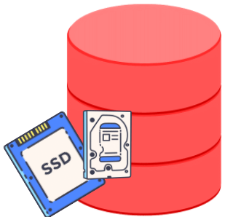
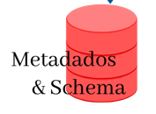
Natureza Auto-descritiva
Descrição da estrutura
e constrains
DB schema

Slide 12

Natureza Auto-descritiva
Descrição da estrutura
e constrains
DB schema
NoSQL

Slide 13

Natureza Auto-descritiva
Descrição da estrutura
e constrains
DB schema
NoSQL

Slide 14



Natureza Auto-descritiva
Descrição da estrutura
e constrains
DB schema
NoSQL

Slide 15
Natureza Auto-descritiva
Abordagem tradicional
Programa da Aplicação
Estrutura de dados
File processing

Slide 16


Natureza Auto-descritiva
Abordagem tradicional
Classe Pessoa
Programa da Aplicação
Atributos
Estrutura de dados
File processing
Métodos

Slide 17
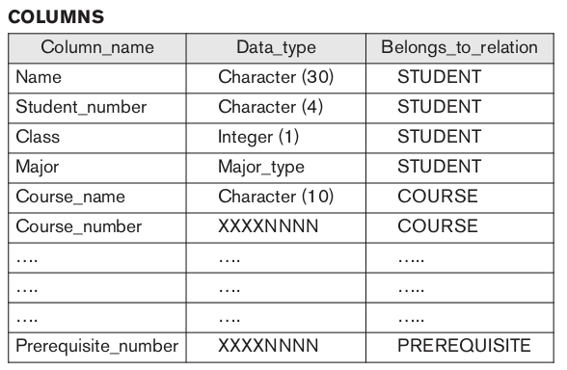
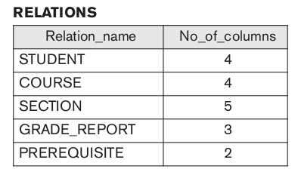
Catálogo
Fonte: livro de referência

Slide 18
Isolamento entre Program/Data e Abstração

Slide 19
Isolamento e abstração
Abordagem tradicional
Classe Pessoa
Programa da Aplicação
Embedded
Atributos
Estrutura de dados
File processing
Métodos

Slide 20


Isolamento e abstração
SGBD
Dados: tabelas e relacionamentos
Programa da Aplicação
Embedded
Estrutura de dados
File processing

Slide 21
Isolamento e abstração
Program-data independence
SGBD
Dados: tabelas e relacionamentos
Programa da Aplicação
Embedded
Estrutura de dados
File processing

Slide 22
Isolamento e abstração
Program-data independence
SGBD
DATA
Programa da Aplicação
Embedded
Estrutura de dados
File processing

Slide 23




Isolamento e abstração
Reestruturação
User
Id,
Nome,
Endereço,
idade
get_nome();
save_user();
...
Nome, Sobrenome,
Data de nascimento
---------------

Slide 24
Isolamento e abstração
Sistema de Banco de Dados
Modificação
Modificação acarreta em reestruturação
User
Id,
Nome,
Endereço,
idade
DADOS
get_nome();
save_user();
...
---------------
CATÁLOGO

Slide 25
Isolamento e abstração
Abstração
Transparência
Independência do programa e dados

Slide 26

Isolamento e abstração
Abstração
Transparência
Independência do programa e dados

Slide 27
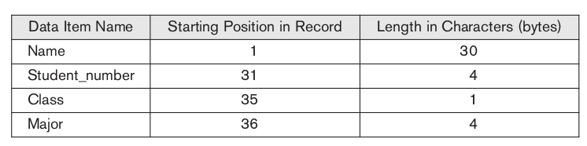
Isolamento e abstração
Catálogo

Slide 28
Suporte a Múltiplas Visões dos dados

Slide 29

Table Views
Educação
Financeiro
Marketing
Planejamento
Vendas

Slide 30
Table Views
Educação
Financeiro
Perspectiva
Marketing
Contexto
Planejamento
Vendas

Slide 31
Table Views
Nome,
Matricula,
Matéria,
Sala,
Mensalidade,
Atraso,
Data_inicio,
Curso_extra
Educação
Financeiro
Educação
Vendas

Slide 32
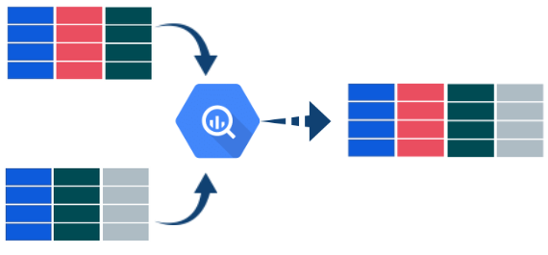

Table Views
READ-ONLY

Slide 33
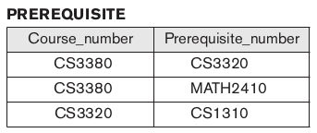
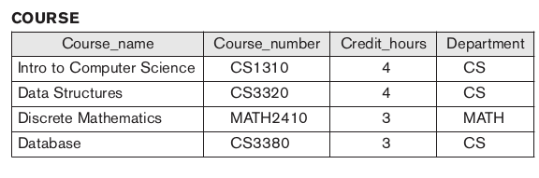
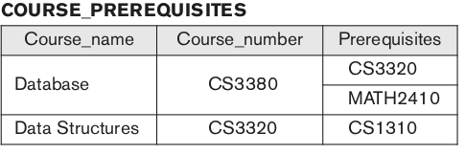
Table Views

Slide 34
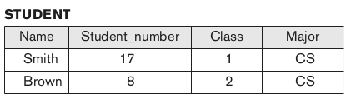
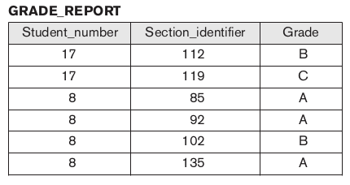
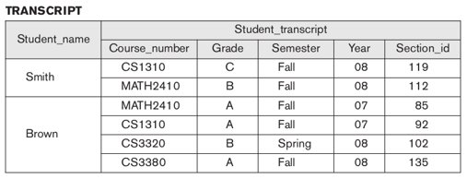
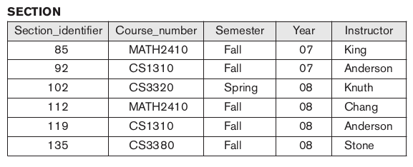
Table Views

Slide 35
Compartilhamento de dados e processamento de transações multiusuários

Slide 36
Design – Múltiplos acessos

Slide 37
Design – Múltiplos acessos
Integração
Manutenção

Slide 38
Concorrência
Integração
Concurrency Control
Manutenção

Slide 39
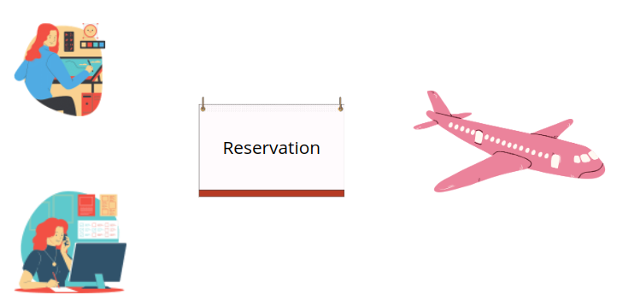

Múltiplos acessos
Foco: 1 reserva

Slide 40
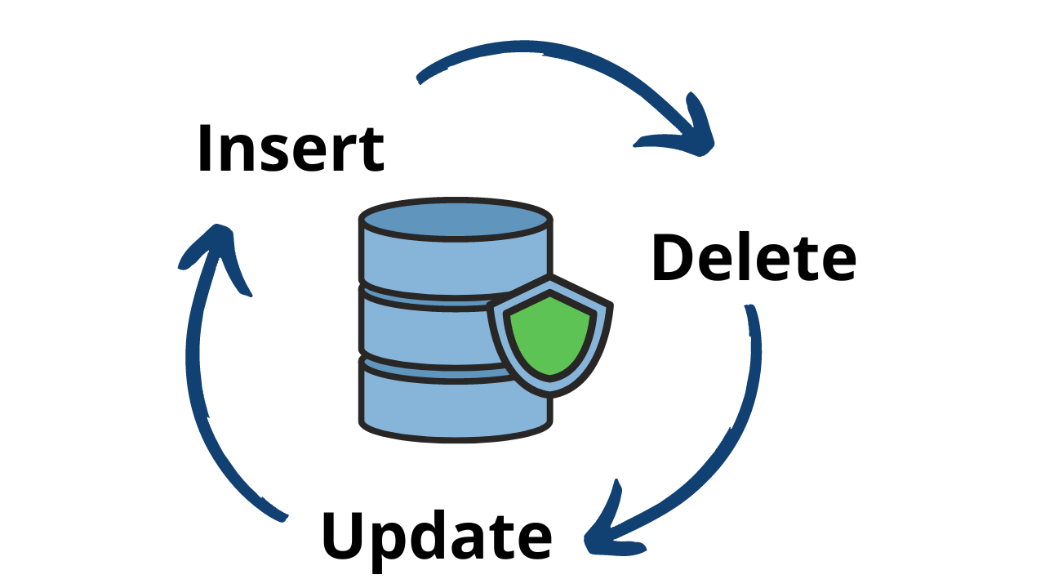
OLTP
Transação

Slide 41
OLTP
App multiuser
Gerenciador: transações concorrentes
Online Transaction Processing
Notes:
Em resumo, uma transação é um programa em execução ou processo em m bd que inclua leitura ou atualização dos dados.

Slide 42
OLTP
Unidade de trabalho
Cálculo lógico
App multiuser
Gerenciador: transações concorrentes
Processo
Acessos ao SGBD
Execução sem interferência
Isolamento
Online Transaction Processing
Notes:
Em resumo, uma transação é um programa em execução ou processo em m bd que inclua leitura ou atualização dos dados.

Slide 43
OLTP
Unidade de trabalho
Cálculo lógico
App multiuser
Gerenciador: transações concorrentes
Processo
Acessos ao SGBD
Execução sem interferência
Atomicidade
8 ou 80!
Online Transaction Processing
Notes:
Em resumo, uma transação é um programa em execução ou processo em m bd que inclua leitura ou atualização dos dados.

Slide 44
OLTP
Qual contexto?
Operacional
Processamento de dados
Processamento de dados
Transaction-driven

Slide 45


OLTP
Aplicação além de DB
OLTP
OLAP
Ambiente Operacional
ELT Process
Ambiente informativo
Data mining, Análises e decisão

Slide 46
OLTP
Aplicação além de DB
Ambiente de BD
Data Warehouse
OLTP
OLAP
Ambiente Operacional
ELT Process
Ambiente informativo
Data mining, Análises e decisão

